Slide 1
الثالث الثانوي
الصف/ المرحلة
الأول
الفصل الدراسي
كــــــــيــــــمــــــــيــــــــاء 3
المـــــــــــــــــــــــــــــــــــــــــادة
تعابير الاتزان الكيميائي ص127
موضوع الدرس
مــــــــــاجــــــــــد الـــــــــحــــــــــــكـــــــــــمــــــي
اسم المعلم

Slide 2
تعابير الاتزان الكيميائي
سنتعلم اليوم ؟
1- تعرف قانون الاتزان الكيميائي .
2- تعرف ثابت الاتزان K_{eq} .
3- تفرق بين الاتزان المتجانس والاتزان الغير متجانس .
2

Slide 3
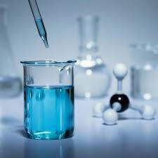
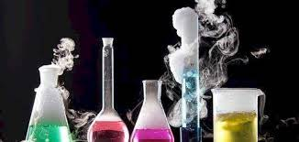
تعابير الاتزان الكيميائي
هل كل الأنظمة الكيميائية تميل للتفاعل الكلي والنهائي؟
3

Slide 4

تعابير الاتزان الكيميائي
قانون الاتزان الكيميائي
ينص على أنه عند درجة حرارة معينة يمكن للتفاعل الكيميائي أن يصل إلى حالة تصبح فيها نسب تراكيز المتفاعلات والنواتج ثابتة .
وتكون معادلة التفاعل العامة للتفاعل الذي في حالة اتزان كما يلي :
4

Slide 5
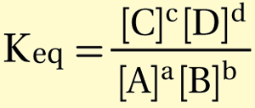
تعابير الاتزان الكيميائي
ثابت الاتزان Keq
هو القيمة العددية لنسبة تراكيز النواتج إلى تراكيز المتفاعلات ويرفع كل تركيز إلى أس مساو للمعامل الخاص به في المعادلة الموزونة.
- تمثل[A] [B ] التراكيز المولارية للمتفاعلات
- [C]و[D] التراكيز المولارية للنواتج
- تمثل الاسس a وb و c وd معاملات المعادلة الموزونة
5

Slide 6
تعابير الاتزان الكيميائي
دلالة قيمة ثابت الاتزان
K_{eq} > 1 تعني أن تراكيز المواد الناتجة أكبر من تراكيز المواد المتفاعلة.
K_{eq} < 1 تعني أن تراكيز المواد المتفاعلة أكبر من تراكيز المواد الناتجة.
6

Slide 7
تعابير الاتزان الكيميائي
تعابير ثابت الاتزان Keq
أنواعه
الاتزان الغير متجانس
الاتزان المتجانس
7

Slide 8

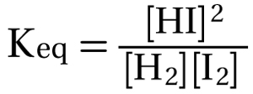
تعابير الاتزان الكيميائي
1- الاتزان المتجانس
هي حالة اتزان تكون فيها المواد المتفاعلة والناتجة في الحالة الفيزيائية نفسها .
مثال :
تعبير ثابت الاتزان
8

Slide 9
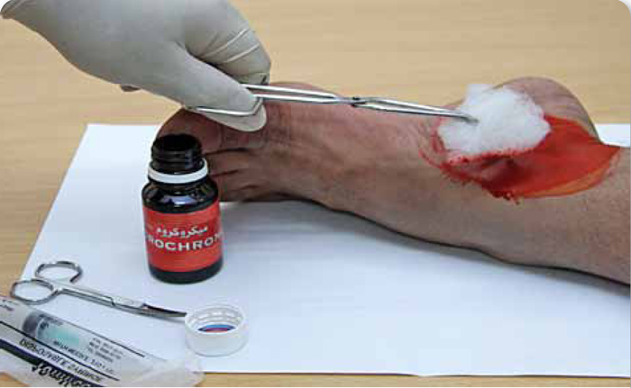
تعابير الاتزان الكيميائي
استعمالات الاتزان المتجانس
بسبب خواص اليود المضادة للجراثيم .
يستعمل محلول اليود ومركباته مطهرات خارجية .
كما تدخل بعض مركبات يوديد البوتاسيومKI في الأدوية التي تعالج تضخم الغدة الدرقية .
9

Slide 10
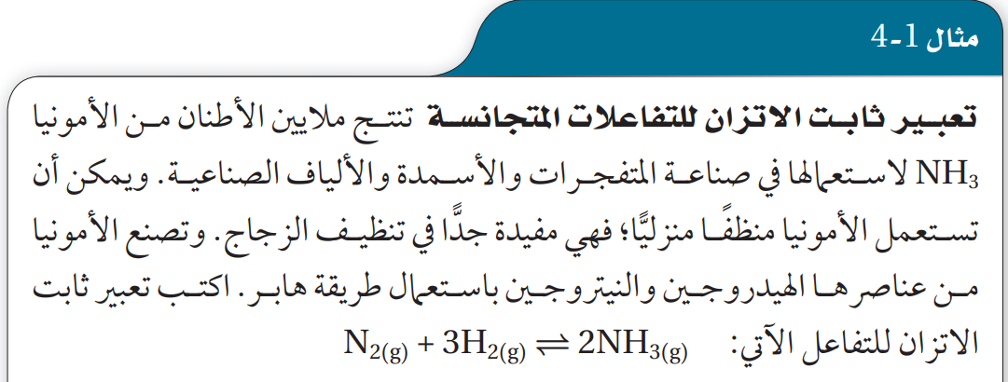
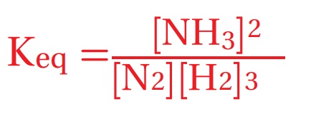
تعابير الاتزان الكيميائي
ص129
10

Slide 11
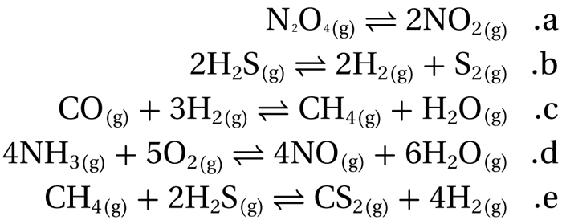
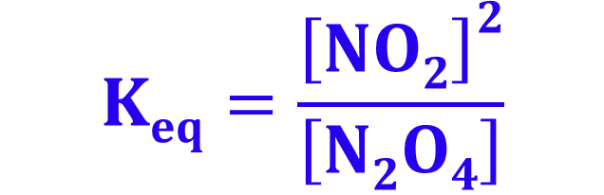
تعابير الاتزان الكيميائي
ص129
اكتب تعابير ثابت الاتزان للمعاملات الآتية :
تدريب
$$Keq=\frac{\left[NO2\right]2}{\left[N2O4\right]}$$
11

Slide 12
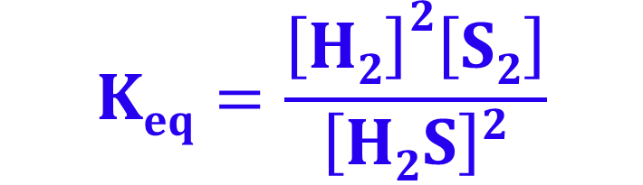
تعابير الاتزان الكيميائي
ص129
اكتب تعابير ثابت الاتزان للمعاملات الآتية :
تدريب
$$Keq=\frac{\left[H2\right]2\left[S2\right]}{\left[H2S\right]2}$$
12

Slide 13
تعابير الاتزان الكيميائي
ص129
اكتب تعابير ثابت الاتزان للمعاملات الآتية :
تدريب
13

Slide 14
تعابير الاتزان الكيميائي
ص129
اكتب تعابير ثابت الاتزان للمعاملات الآتية :
تدريب
14

Slide 15

تعابير الاتزان الكيميائي
ص129
اكتب تعابير ثابت الاتزان للمعاملات الآتية :
تدريب
15

Slide 16

تعابير الاتزان الكيميائي
تعلمنا اليوم:
3- تعبير ثابت الاتزان Keq
2- الاتزان المتجانس
1- قانون الاتزان الكيميائي
هي حالة اتزان تكون فيها المواد المتفاعلة والناتجة في الحالة الفيزيائية نفسها .
ينص على أنه عند درجة حرارة معينة يمكن للتفاعل الكيميائي أن يصل إلى حالة تصبح فيها نسب تراكيز المتفاعلات والنواتج ثابتة .
16

Slide 17

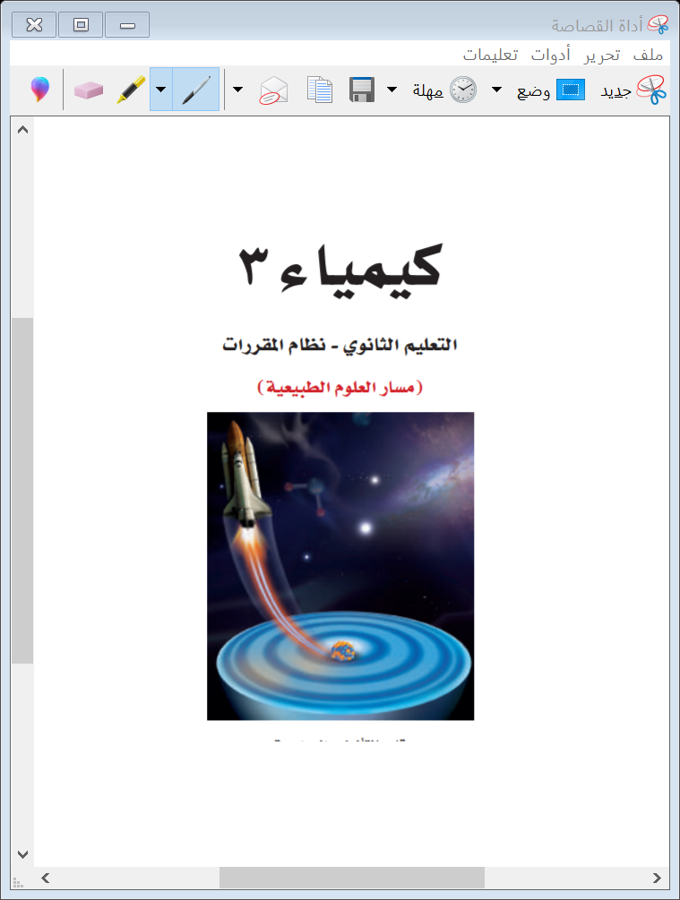
تعابير الاتزان الكيميائي
المــــراجـــــــــع:
كتاب كيمياء3 التعليم الثانوي نظام المقررات
(مسار العلوم الطبيعية)
طبعة 1442 – 2020م
الفصل الدراسي الأول

